Slide 1
NEW ZEALAND (AOTEAROA) 길고 하얀 구름의 나라

Slide 2
뉴질랜드 영성 순례 트래킹
날짜 : 2023. 10. 29 ~ 11. 7. (9박10일)…
대상 : 하나님 나라 백성…
금액 : 385만원…
장소 : 베이 오브 아일랜드 / 오클랜드 / 로토루아 / 타우포…

Slide 3
영성 트래킹의 목적
영성 순례 트래킹 프로그램 안에서
하나님께서 창조하시고 이끌어 가시는
원대한 세계를 경험하게 하고
그 속에서 영성적 성령체험을 통해
삶이 변화되고 선교적 참여와 헌신을 이끌어 내어
적극적으로 세상을 향해
선한 영향력을 끼치는 일꾼으로
비전을 심어 주고자 한다.

Slide 4
영성 트래킹의 활동
아름다운 자연과 우리들의 삶 속에서 하나님의 발견
공동체 속에서 예수 그리스도의 사랑 실천
성령체험을 통한 삶의 변화(영성 훈련)
하나님의 부르심에 대한 재확인
선교 필요성에 대한 사명의식 고취
(무너져 가는 기독교 문화의 심각성)
새로운 문화 체험(이민국가, 다민족 공동체)
선교의 새로운 네트워크 구성

Slide 5
베이 오브 아일랜드
150여개의 아름다운 작은 섬으로 이루어진 노스랜드 동해안에 있는 뉴질랜드 휴양지로 현지 뉴질랜드인과 유럽인들이 많이 찾는 곳이다.
역사적으로 뉴질랜드 탄생지이며 마오리와 유럽문화가 혼합된 역사적 정치 중심지로 뉴질랜드 최초 수도인 러셀이 있다.
뉴질랜드 선교 역사가 처음 시작된 곳으로 최초 선교사 정착지와 뉴질랜드 감리교 100주년 기념교회, 뉴질랜드 최초교회, 뉴질랜드 최초 성공회 교회 등이 있다.

Slide 6
베이 오브 아일랜드 일정
뉴질랜드의 아름다운 자연과 선교 역사 현장을 탐방하면서 그 속에서 하나님이 참여하시고 이끌어 가시는 숨결을 발견하는 시간을 가진다.
아름다운 해변과 섬, 그리고 레인보우 폭포와 카우리 숲 속을 거닐며 하나님의 아름다운 창조의 세계를 경험한다.
뉴질랜드에 선교사들이 들어와 선교를 하며 정착한 지역과 선교사들이 세운 교회 그리고 그곳에서 일생을 마치고 잠든 묘지를 바라보며 우리 선교 사명을 고취한다.
역사적 선교지와 교회에서 예배를 드리고 성찬에 참여하면서 하나님과의 교제를 나눈다.

Slide 7
베이 오브 아일랜드 방문지
케리케리 지역(최초 성공회 교회, 스톤하우스, KEMP HOUSE, 레인보우 폭포, 쵸콜렛 공장)
오히베이 지역(뉴질랜드 최초 선교사 정착지)
카이오 지역(감리교 선교사 선교지, 뉴질랜드 100주년 기념교회)
레셀 지역(뉴질랜드 최초 수도, 뉴질랜드 최초 교회, 문서선교센타)
파히아 지역(와이탕기 조약관)
타네마후타 지역(1000년의 카우리 나무숲)
90마일 비치

Slide 8
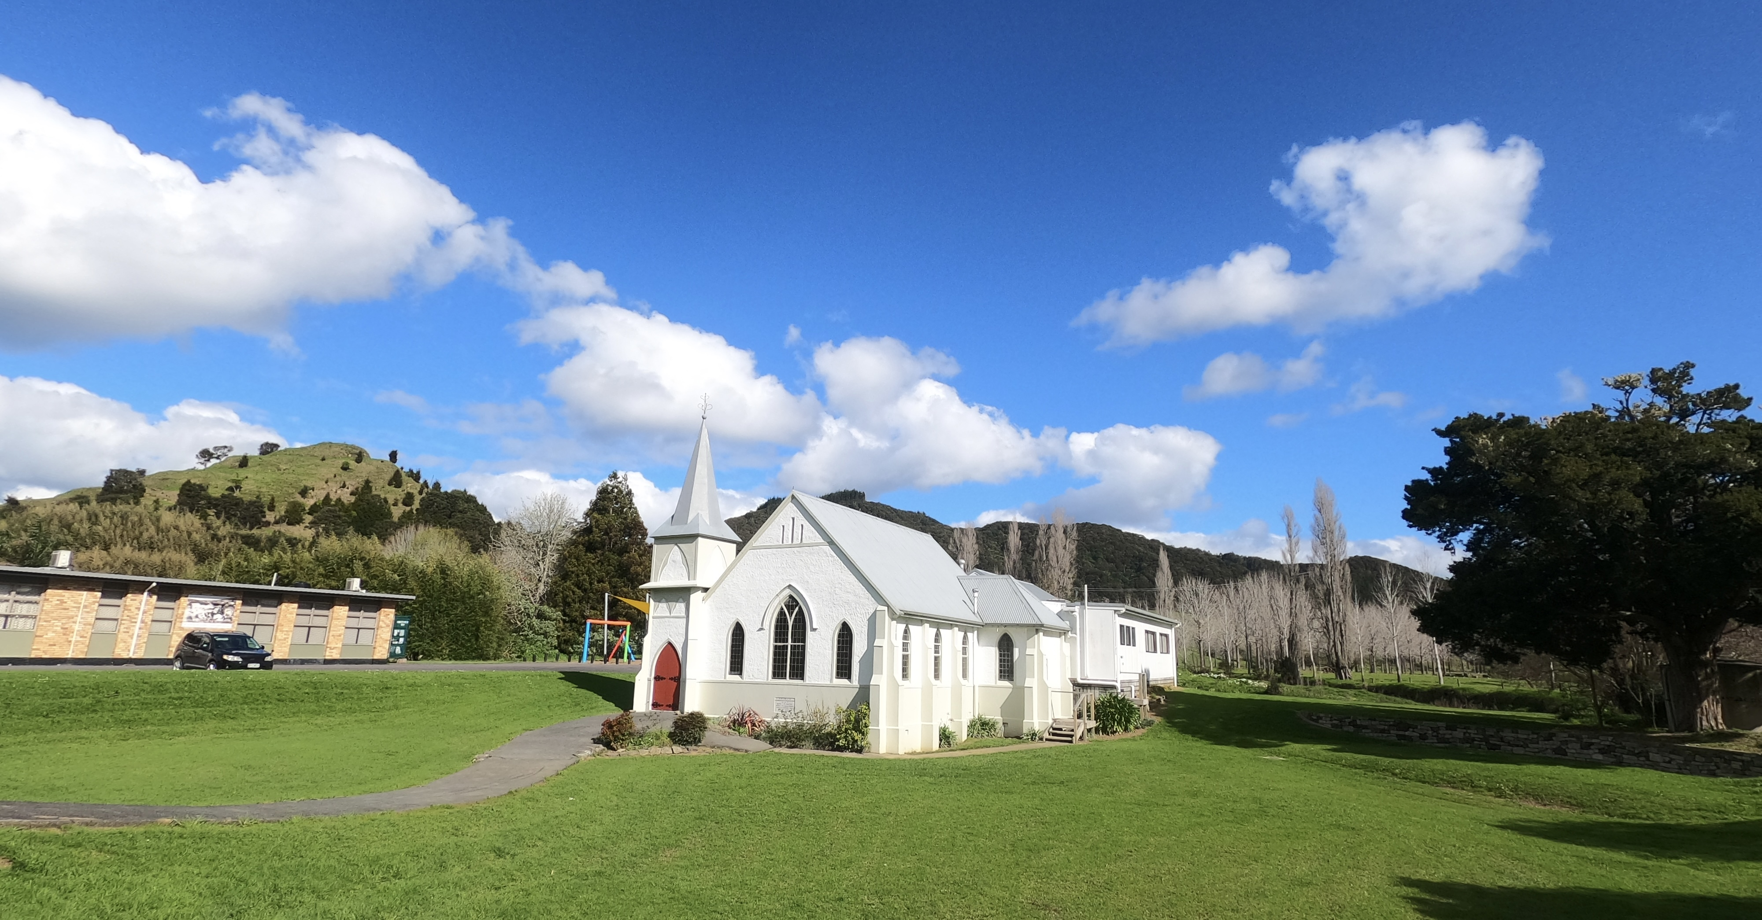
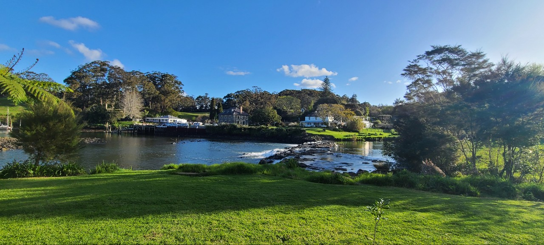

Slide 9
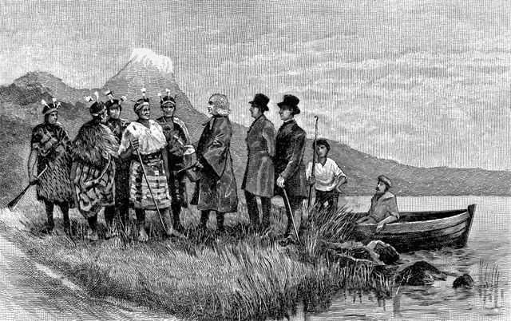
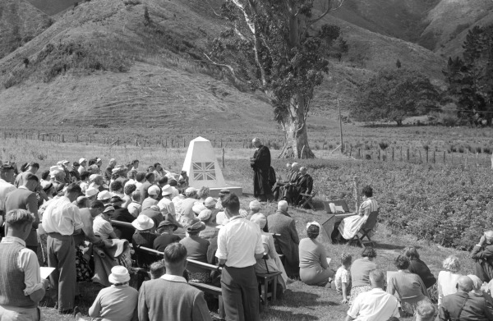
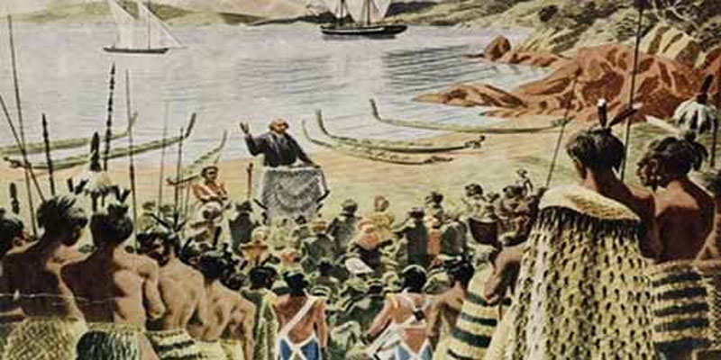
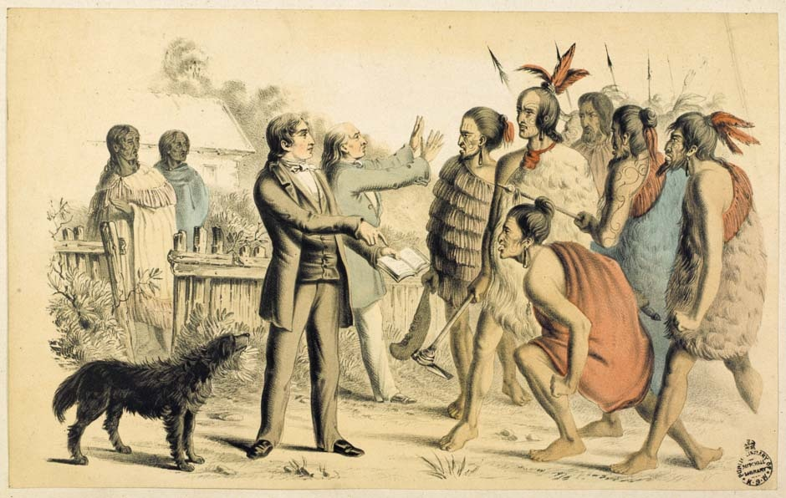

Slide 10
오클랜드(City of Sail)
뉴질랜드 북 섬에 위치한 항구도시로 150만 인구의 최대
도시이며 경제 중심지이다.
많은 나라, 민족들이 모여 사는 이민 중심 도시로 다양한 종교가(기독교, 힌두교, 불교, 이슬람교, 시크교 등) 공존하는 도시이다.
뉴질랜드 한인 3만 5000명 중 73%의 한인들이 거주하는
지역으로 뉴질랜드 한인감리교회인 서울연회 남태평양
지방회 19개 교회 중 11개 교회가 있는 곳이다.
많은 초교파 선교사들이 오클랜드를 중심으로 태평양 사역을 하고 있다.

Slide 11
오클랜드 일정
이민자들이 제일 많이 거주하는 오클랜드에서 다양한 인종과 종교를 경험한다.(힌두사원, 이슬람사원, 정교회 등)
오클랜드의 한인교회를 방문하여 이민 한인사역에 대한 이야기를 현지 목사를 통해 들어본다.
오클랜드를 거점으로 사역하시는 선교사를 만나서 선교사역의 다양한 경험을 들어본다.
오클랜드의 아름다운 명소를 방문하고 뉴질랜드의 삶을 체험해 본다.
대 자연속에서 하는 침례를 통해 새로운 삶을 살아기길 결심하는 시간을 가진다.

Slide 12
오클랜드 방문지
1857년에 오클랜드에 세운 성공회 교회
6.25 뉴질랜드 참전용사 기념비
전쟁 기념관
마운트 이든, 데본포트, 미션베이, 오클랜드 주변 해변 등
한인교회 방문
현지, 신학교 방문
현지, 선교사 선교지 방문
현지, 시장 방문

Slide 13
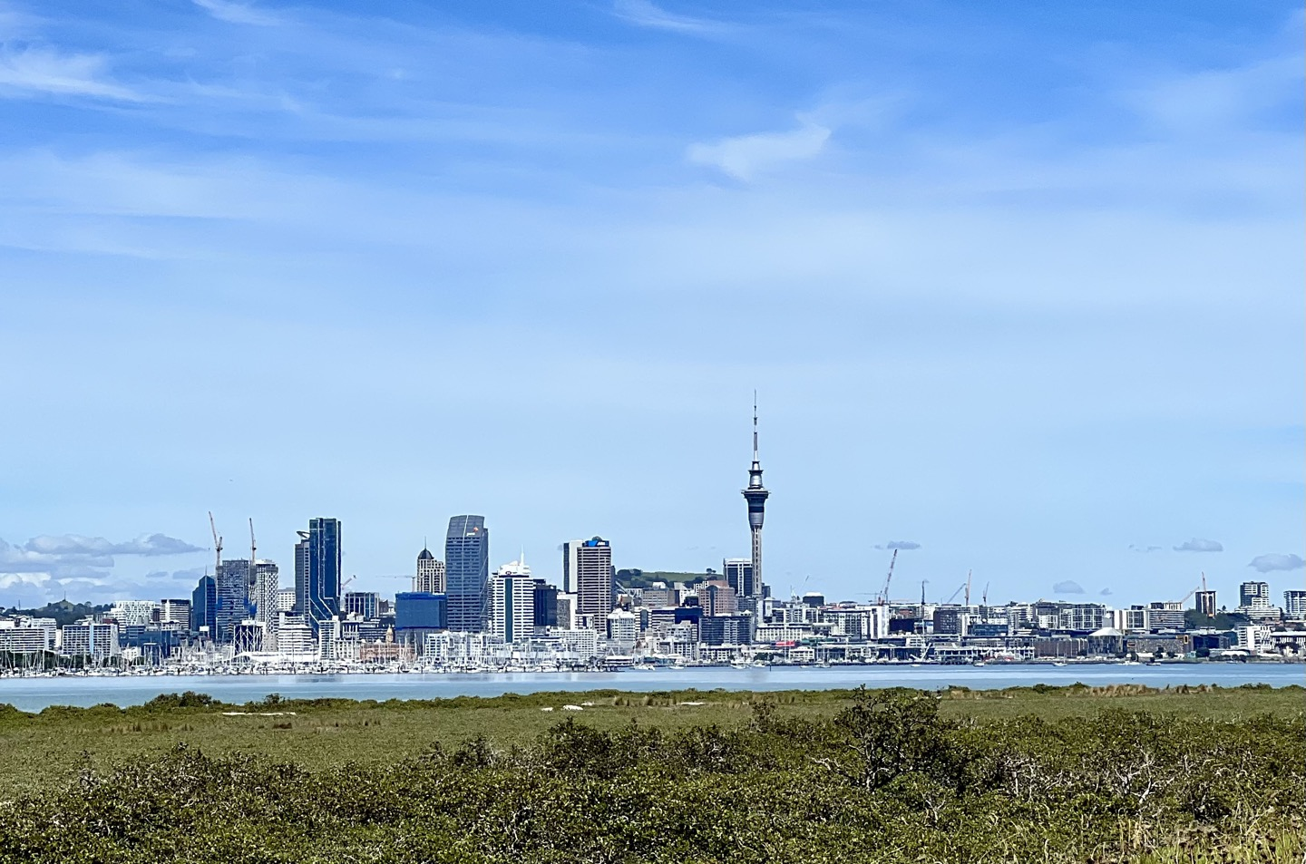
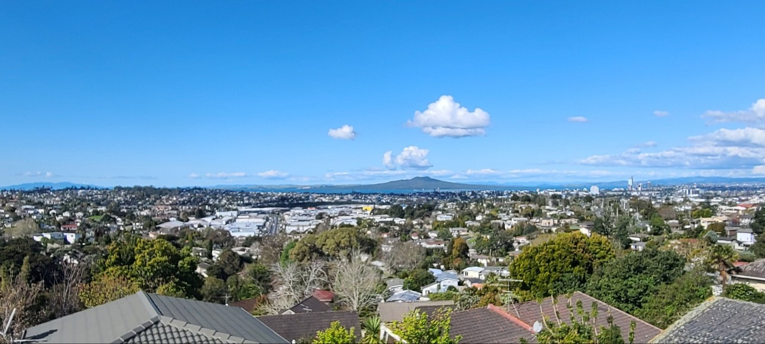

Slide 14
로토루아 / 타우포
화산지대로 마오리 문화 중심의 뉴질랜드 대표적인 관광지이다.
지금 현재도 화산 활동을 하고 있는 지역이며 온천과
간헐천이 있다.
로토루아는 뉴질랜드에서 두번째로 큰 호수로 한국 가요 “연가”의 무대인 로토루아 호수의 사랑 이야기가 담겨져 있는 지역으로 연가는 6.25때 한국 전쟁 참전 군인으로 부터 전해져 온 마오리 민요 “포카레카레와나” 이다.
타우포는 뉴질랜드에서 제일 큰 호수인 타우포 호수가
있는 곳이다.

Slide 15
로토루아 / 타우포 일정
뉴질랜드의 대표적인 마오리 문화를 체험하면서 그들의 삶과 역사를 경험해 본다.
지금도 활동하고 있는 로토루아의 화산지대를 보며 대자연의 경이로움 속에서 하나님의 살아 움직이시는 손길을 체험해 본다.
아름다운 자연과 노천 유황 온천을 즐기며 힐링 시간을 가진다.
원시림 속에서 기도를 통한 하나님과의 교제시간과 로토루아 온천지에서 세족식 속에서 감사와 섬김의 마음을 다져본다.

Slide 16
로토루아 / 타우포 방문지
스카이라인 곤돌라 및 중식
로토루아 호수, 가버먼트 가든, 마오리 교회
레드우드 수목원 삼림욕
아그로돔 농장 및 팜투어
와이토모 석회 동굴(세계 8대 불가사의)
와카레와레와 마오리 민속촌 및 지열지대
폴리네시안 스파 온천욕
후카폭포, 번지점프 지대, 타우포 호수

Slide 17
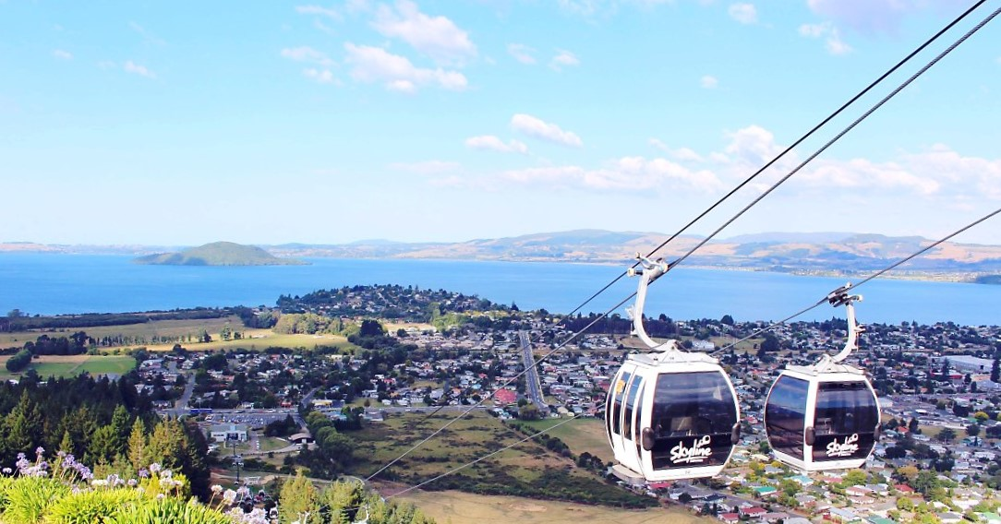
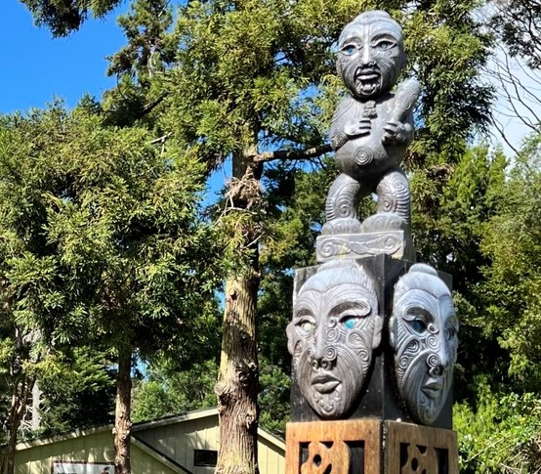

Slide 18
투어 일정표
일 정 표 |  | 영성 트랙킹 뉴질랜드 북섬 9박 10일
날 짜 | 지 역 | 교 통 | 시 간 | 여 행 일 정 | 식 사
제1일 | 인 천 |  |  | 인천 국제공항 집결
 |  | KE 411 | 16:45 | 인천 국제공항 출발 [11월 KE411 16:50 - 08:30+1
 |  |  |  | [11월 KE412 16:45 - 08:05+1 매일운항 예정]
제2일 | 오클랜드 |  | 8:05 | 오클랜드 도착하여 가이드 미팅 | 조:기내식
 |  | 전용차량 |  | 베이 오브 아일랜드로 이동 | 중:현지식
 | 케리케리 |  |  | ▶케리케리 (레인보우 폭포, 스톤하우스, KEMP HOUSE, 최초성공회 교회, 쵸콜렛 공장방문) | 석:현지식
 | 파히아 |  |  | 호텔 투숙 및 오리엔테이션, 자기소개및 개인간증, 만남의 시간
 |  |  |  | HOTEL: COPTHORNE BAY OF ISLAND
제3일 |  |  | 전일 | 호텔 조식 후 | 조:호텔식
 | 파히아 | 전용차량 |  | ▶오히베이 (뉴질랜드 첫 성공회 선교사도착 사역지) 예배+성찬식 | 중:현지식
 |  |  |  | ▶카이오 (감리교 선교사 뉴질랜드 도착 선교지, 교회 방문) | 석:현지식
 |  |  |  | ▶와이탕이 조약관
 |  |  |  | ▶뉴질랜드 최초의 수도 러셀 (문서선교센타, 뉴질랜드 최초교회)
 |  |  |  | ▶파히아 다운타운 관광
 |  |  |  | 호텔 투숙 및 휴식. 그룹별 모임
 |  |  |  | HOTEL:COPTHONRE BAY OF ISLAND
제4일 |  | 전용차량 | 전일 | 호텔 조식 후 | 조:호텔식
 |  |  |  | ▶90마일 비치 OR 돌고래 투어 후 오클랜드로 이동
 | 베이오브 |  |  | ▶4륜구동 버스를 이용하여 90마일 비치를 달리는 체험을 느낄수 있다 | 중:현지식
 | 아일랜드 |  |  | 호텔 투숙 및 휴식. 그룹별 모임 | 석:한 식
 |  |  |  | HOTEL: COPTHORNE BAY OF ISLAND
제5일 |  | 전용차량 | 전일 | 호텔 조식 후 | 조:호텔식
 |  |  |  | 뉴질랜드 최대의 카우리 나무인 타네마후타 지역으로 이동
 |  |  |  | 1000년의 시간속에서의 뉴질랜드 전통 카우리 나무의 웅장함에 감탄을 자아내는 체험
 |  |  |  | 광할한 목초지를 경유하며 오클랜드로 귀환 후
 | 오클랜드 |  |  | ▶오클랜드 시내관광 | 중:한 식
 |  |  |  | - 데본포트 | 석: 현지식
 |  |  |  | - 마운트 이든
 |  |  |  | - 전쟁 기념 박물관
 |  |  |  | - 1857년 성공회 교회
 |  |  |  | -아름답고 색색의 장미가 아름다운 파넬로즈 공원 (한국전쟁 참전비)
 |  |  |  | -오클랜드 시민들의 편안한 휴식처 미션베이 등
 |  |  |  | 호텔투숙 및 휴식. 그룹별 모임
 |  |  |  | HOTEL: JETPARK CLASS

Slide 19
제6일 |  |  |  | 호텔 조식 후 | 조:호텔식
 |  |  |  | 현지, 한인 교회 방문, 교제 | 중:자율식
 |  |  |  | 현지 한인 가족 간담회및 식사 | 석:자율식
 |  |  |  | 현지, 뉴질랜드 교회, 감리교 신학교 방문
 | 오클랜드 |  |  | 뉴질랜드, 남태평양 선교사 초대 만남의 시간
 |  |  |  | 자연과 함께하는 침례예식
 |  |  |  | 호텔투숙 및 휴식. 그룹별 모임
 |  |  |  | HOTEL: JETPARK CLASS
제7일 | 오클랜드 |  | 전일 | 호텔 조식 후 | 조:호텔식
 |  | 전용차량 |  | 와이토모로 이동 | 중:한 식
 | 와이토모 |  |  | ▶와이토모 석회 동굴 관광 | 석:한 식
 |  |  |  | -밤 하늘의 별처럼 반짝이는 반딧불을 관람하실수 있는 석회동굴은 세계8대 불가사의중
 |  |  |  | 하나로 뉴질랜드의 관광 명소 입니다.
 |  |  |  | 로토루아로 이동
 |  |  |  | ▶와카레와레와 마오리 민속촌및 지열지대 관광
 |  |  |  | ▶폴리네시안 스파 온천욕 (수영복을 꼭 준비하세요!)
 | 로토루아 |  |  | -피부 미용과 질병에 효과적인 폴리네시안 스파에서 로토루아 호수를 바라보며
 |  |  |  | 수영과 온천욕을 즐기는 야외 온천욕
 |  |  |  | 호텔 투숙 및 휴식. 그룹별 모임
 |  |  |  | HOTEL: DISTICTION HOTEL CLASS
제8일 | 로토루아 | 전용차량 | 전일 | 호텔 조식 후 | 조:호텔식
 |  |  |  | -타우포로 이동 | 중:현지식
 |  |  |  | ▶타우포 관광 | 석: 한 식
 | 타우포 |  |  | -후카 폭포
 |  |  |  | -번지점프 지대
 |  |  |  | -타우포 호수
 |  |  |  | 로토루아로 이동
 |  |  |  | ▶로토루아 시내관광
 |  |  |  | -로토루아를 대표하는 두 번째 큰 호수 로토루아 호수
 |  |  |  | -식민지시대의 관청으로 사용되었던 가버먼트 가든 등
 | 로토루아 |  |  | -마오리 교회. 공동체 족욕식
 |  |  |  | 호텔 투숙 및 휴식
 |  |  |  | HOTEL: DISTICTION HOTEL CLASS
제9일 | 로토루아 | 전용차량 | 전일 | 호텔 조식 후 | 조:호텔식
 |  |  |  | ▶쥬라기 공원 촬영지였던 레드우드 수목원에서 삼림욕. 자연 속에서 기도의 시간 | 중:현지식
 |  |  |  | ▶아그로돔 농장 관광 및 팜투어 | 석: 한 식
 |  |  |  | ▶스카이라인 곤돌라 및 중식. 개인간증(새로운 삶의 고백)
 | 오클랜드 |  |  | 요트의 도시의 오클랜드로 이동하여 (약 3시간 30분 소요)
 |  |  |  | 석식 후 호텔투숙 및 휴식
 |  |  |  | HOTEL: JETPARK CLASS
제10일 | 오클랜드 | 전용차량 | 6:00 | 기상 후 공항으로 이동 | 조:공항식
 |  | KE 412 | 9:00 | 오클랜드 출발
 | 인 천 |  |  | 인천 국제공항 도착 후 해산
* 상기 일정은 항공 및 현지사정에 의하여 약간의 변동이 있을 수 있습니다.
* 호주 / 뉴질랜드 입국시에는 비자를 받으셔야 합니다.

